Slide 1


段秘书
工作法
行政内训第①课

Slide 2
引子
总经理通知秘书安排次日上午九点开一个会议
什么是任务？
什么是结果？
1
2
3
4
5
6
7
8
9
一到九段秘书给出了不同的答案

Slide 3



一段秘书
1
发通知
Email
Phone
Board
发会议通知，然后准备相关会议用品，并参加会议
满足部分期望
——只接受任务，叫做什么就做什么
1

Slide 4


2
二段秘书
抓落实
确认下明天的会议
好的
发通知后，再打电话与参会的人确认，确保每个人被及时通知到
落实到人
2

Slide 5



3
三段秘书
重检查
会前30分钟提醒与会者参会，对临时不能参加会议的人，立即汇报给总经理
保证总经理在会前知悉缺席情况，以便临时调整
3

Slide 6

4
四段秘书
勤准备
1
会议室大门贴上会议时间
2
预约投影，保证资源到位
会前测试投影仪、电脑等设备显示是否正常
3
满足期望
满足期望
四段秘书才基本算是称职！

Slide 7



5
五段秘书
细准备
了解会议的性质及议题
将相关资料发给与会者
喜欢
这样的秘书比较讨上级

Slide 8


6
六段秘书 做记录
做好详细
会议记录
有时还需做录音备份
6

Slide 9




7
七段秘书 发记录
将会议记录
发给与会人员
7

Slide 10


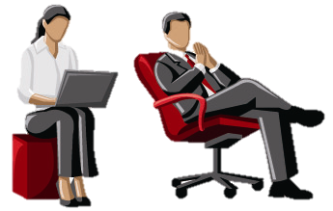
8
八段秘书 定责任
将会议确定的任务，一 一落实到责任人
定期跟踪各项任务的完成情况，并及时向总经理汇报
向主管方向迈进…

Slide 11

9
九段秘书
做流程
把上述过程做成标准化的“会议”流程，
形成不依赖于任何人的会议服务体系
你
你
下一个行政主管就是

Slide 12
结论
九段秘书，九种结果
注重结果[绩效]
9
超额完成
9
8
出色完成
7
只有可[复制]的结果才是[好]结果
6
5
注重内容[过程]
基本完成
4
3
1
2
新手
成手
高手

Slide 13




行政内训
第①课
段秘书工作法
你
下个主管会是 你 吗？

